Slide 1
MY
PRESENTATION
BOOK

Slide 2
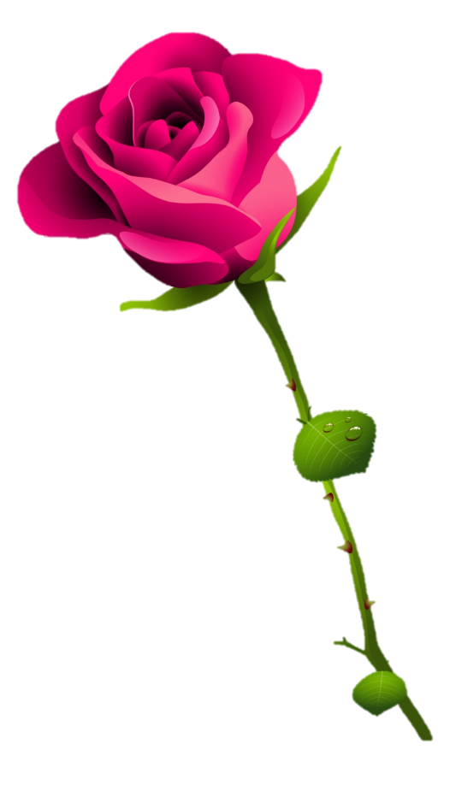
স্বাগতম
মোঃ কামাল হোসেন
সহকারি শিক্ষক (ব্যবসায় শিক্ষা)
আহমেদ বাওয়ানী একাডেমী স্কুল ও কলেজ
আরমানিটোলা, ঢাকা-১১০০।
মোবাইলঃ ০১৮৮২১২৪৫৪৩ ইমেইলঃmdkamalhossen1985@yahoo.com
Page 01

Slide 3
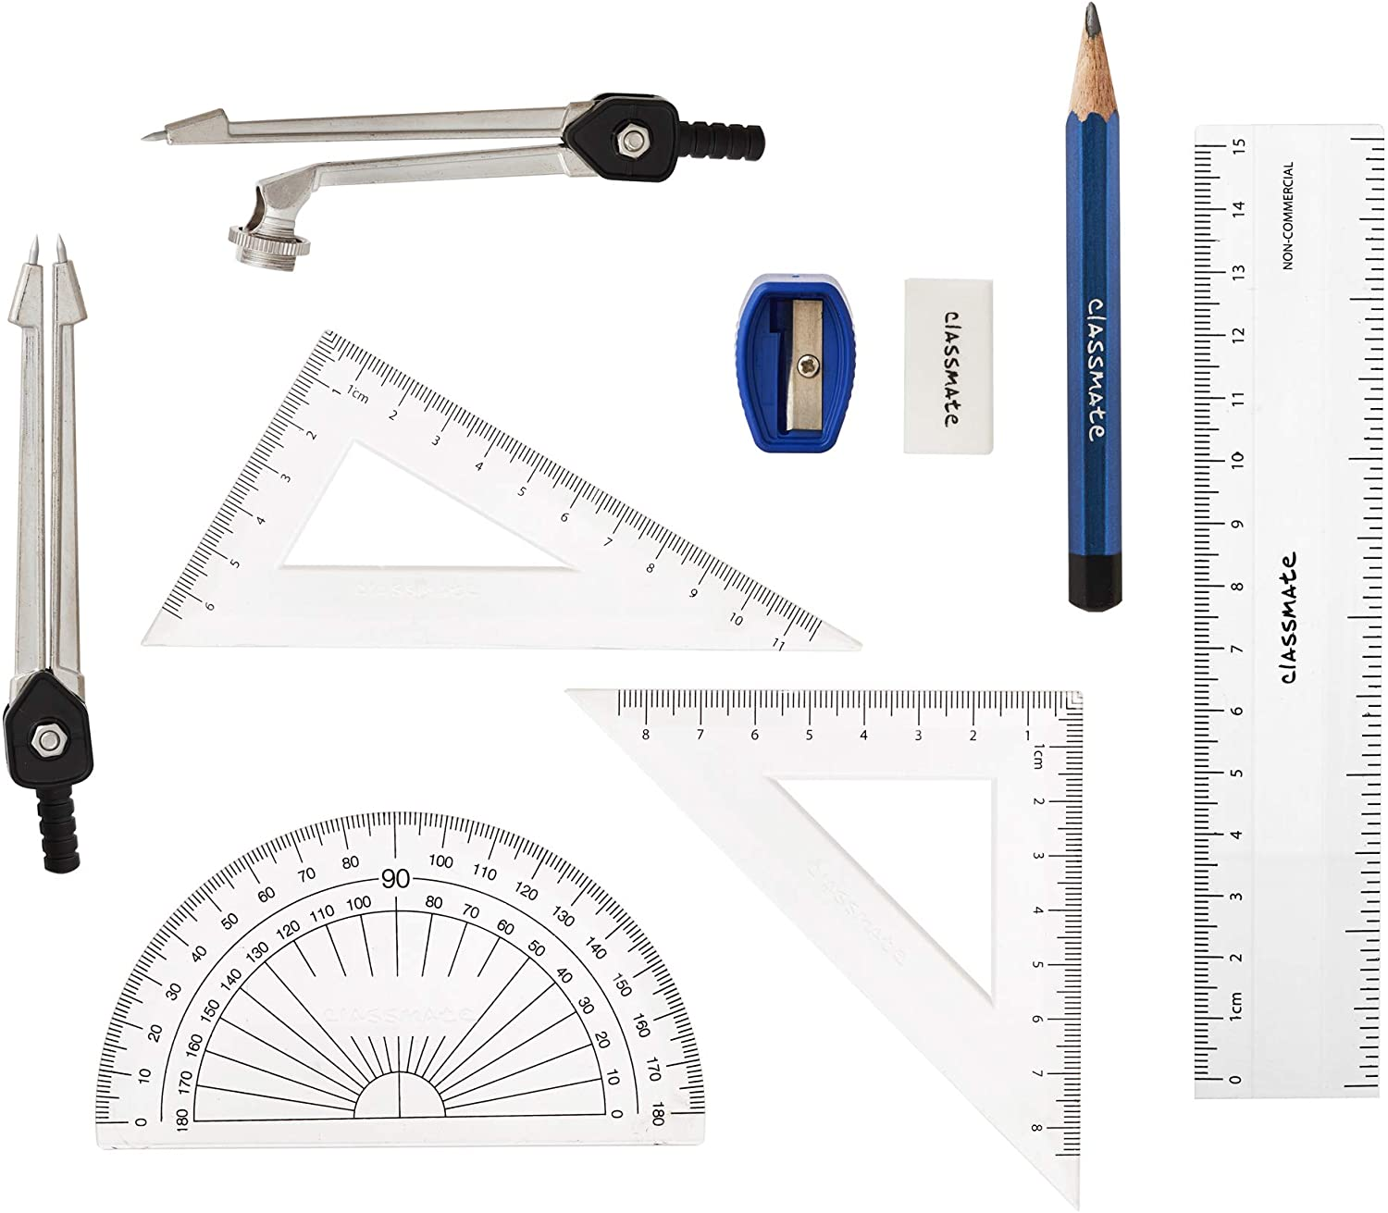
পাঠ পরিচিতি
ছবিগুলো দেখো
শ্রেণিঃ তৃতীয়
বিষয়ঃ প্রাথমিক গণিত
অধ্যায়ঃ ১০
পাঠের শিরোনামঃ জ্যামিতি
সময়ঃ ৩০ মিনিট
তারিখঃ ০৩/০৬/২০২১
Page 02
Page 03

Slide 4
শিখনফল
আজকের পাঠ
এই পাঠ শেষে শিক্ষার্থীরা ...
১। বিন্দু, রেখা, তল, কোণ ও সমকোণ এর সংজ্ঞা বলতে পারবে।
২। বিন্দু, রেখা, তল, কোণ ও সমকোণ এর চিত্র অঙ্কন করতে পারবে।
জ্যামিতি
Page 04
Page 05

Slide 5
বিন্দু:
যার দৈর্ঘ্য, প্রস্থ,
উচ্চতা, বেধ কিছুই
নেই শুধুমাত্র অবস্থান
আছে তাকে বিন্দু
বলে।
A
চিত্রে- A একটি বিন্দু
Page 06
Page 07

Slide 6
রেখা:
যার দৈর্ঘ্য আছে
কিন্তু প্রস্থ ও বেধ বা
উচ্চতা নেই তাকে
রেখা বলে।
A
B
চিত্রে- AB একটি রেখা
Page 08
Page 09

Slide 7
A
B
তল:
যার দৈর্ঘ্য ও প্রস্থ
আছে কিন্তু বেধ বা
উচ্চতা নেই তাকে
তল বলে।
E
F
D
C
H
G
চিত্রে- ABCD একটি তল
Page 10
Page 11

Slide 8
কোণঃ
যদি দুইটি সরলরেখা
পরস্পরের সাথে
কোনো বিন্দুতে
মিলিত হয়, তবে
মিলিত বিন্দুতে
কোণ উৎপন্ন হয়।
A
B
C
চিত্রে- ABC একটি কোণ
Page 12
Page 13

Slide 9
সমকোণ:
যে কোণের পরিমাণ
৯০ ডিগ্রি তাকে
সমকোণ বলে।
অর্থাৎ ৯০ ডিগ্রি
পরিমাণ কোণকে
সমকোণ বলে।
A
B
C
চিত্রে- ABC একটি সমকোণ
Page 14
Page 15

Slide 10
একক কাজ
দলীয় কাজ
যোগ করঃ
অঙ্কিত কোণের শীর্ষবিন্দু
কয়টি?
রেখার প্রান্ত বিন্দু কয়টি?
উত্তরঃ রেখার কোনো
প্রান্ত বিন্দু নেই।
উত্তরঃ অঙ্কিত কোণের
শীর্ষবিন্দু একটি।
Page 16
Page 17

Slide 11
অঙ্কিত ঘনবস্তুর তলগুলো
কী কী?
দলীয় কাজ
অঙ্কিত ঘনবস্তুর তলগুলো হলো-
একটি ঘনবস্তুর কয়টি
তল?
A
B
E
F
D
C
H
G
উত্তরঃ একটি ঘনবস্তুর
ছয়টি তল।
A
A
B
E
E
F
D
B
H
F
C
D
C
H
G
Page 18
G
Page19

Slide 12
মূল্যায়ন
উত্তরঃ ABC
সমকোণের B
কোণের পরিমাণ
৯০ ডিগ্রি।
ABC সমকোণের
B কোণের পরিমাণ
কত?
Page 20
Page21

Slide 13
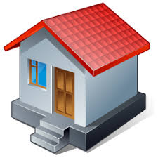
বাড়ির কাজ
১। বিন্দু, তল, রেখা,
কোণ ও সমকোণ কাকে
বলে?
২। বিন্দু, তল, রেখা,
কোণ ও সমকোণ অঙ্কন
কর।
Page 22

Slide 14
THANK YOU

